Slide 1
Основы UX

Slide 2
Основы UX
User eXperience
Human Centered Design
Информационная архитектура и навигация
Эвристики
Паттерны

Slide 3
UX
What is User Experience

Slide 4
UI vs UX
User interface
User experience
ряд экранов, страниц и визуальных элементов, таких как кнопки и иконки, предназначенных для взаимодействия с устройством.
восприятие и ответные действия пользователя, возникающие в результате использования и/или предстоящего использования продукции, системы или услуги.

Slide 5
Human Centered Design
Persona, User & Wire Flow

Slide 6
Persona / Персона
— это созданный на основе реальных людей персонаж, который обладает своими поведенческими особенностями. Другими словами, персона — это описание одной из групп пользователей с их отличительными потребностями, задачами, жизненными сценариями и ситуациями.

Slide 7
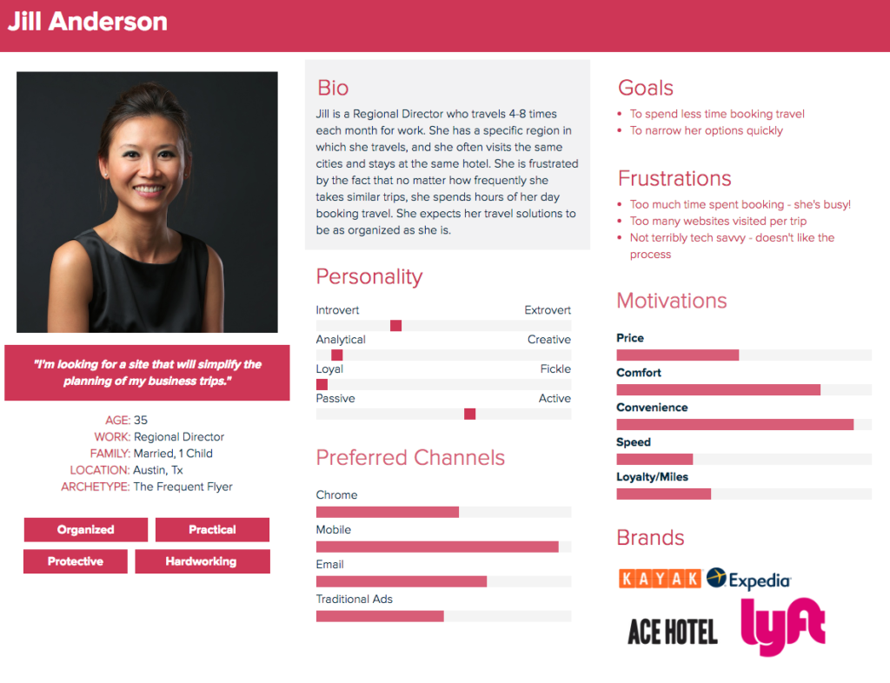

Slide 8
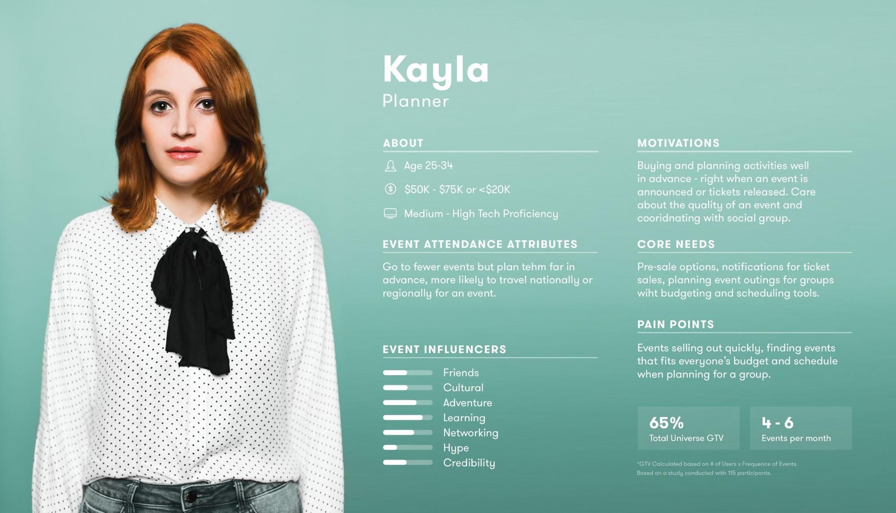

Slide 9


Slide 10
User Flow
— это гибрид классической блок-схемы и элементов визуального интерфейса. В основе user flow лежат задачи, которые выполняет пользователь, а также возможные альтернативные исходы.
В основе сценария — User Flow — как правило, лежит порядок действий, которые должен выполнить пользователь.

Slide 11
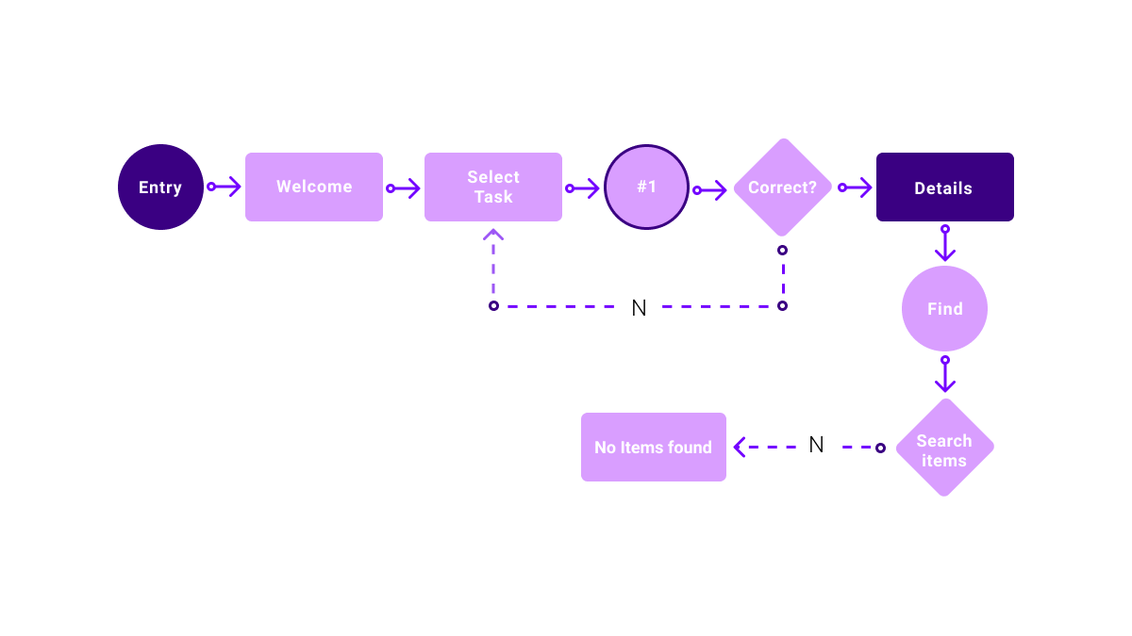
Пример User Flow

Slide 12
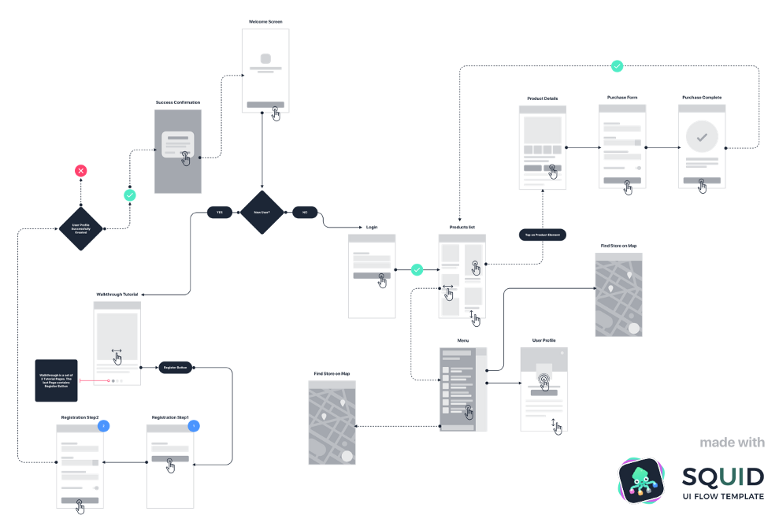
Пример Wire Flow

Slide 13
Информационная архитектура
И немного о навигации

Slide 14
Информационная архитектура
— сочетание систем организации, именования, навигации и поиска, реализованных в информационной системе. На уровне целого веб-сайта или приложения информационная архитектура определяет, какие данные должны быть размещены на каждой странице и как связать страницы друг с другом.

Slide 15
Типы информационный архитектуры
Категории
Задачи
Поиск
Время
Люди

Slide 16
Категории
Контент разбит на категории, и на этом принципе базируется навигация.
Часто имеет несколько уровней вложенности.
Пример:
Онлайн магазины

Slide 17
Задачи
В основе архитектуры лежат задачи, которые пользователь решает на сайте.
Важно понимать спектр задач, решаемых вашими пользователями.
Пример:
Банковские приложения

Slide 18
Поиск
Применим, когда сайт достаточно сложный или практически полностью состоит из контента, создаваемого самими пользователями.
Пример:
YouYube

Slide 19
Время
Архитектура построена на «возрасте», актуальности контента.
Пример:
Почта, новостные ленты

Slide 20
Люди
Дизайн вращается вокруг конкретного человека и его отношений с другими людьми.
Пример:
Соц. Сети
Примечание:
Facebook — или любая другая социальная сеть — это информационная архитектура, построенная на людях. А вот внутри каждого профиля Facebook использует для организации информации систему категорий (фотографии, друзья, места).

Slide 21
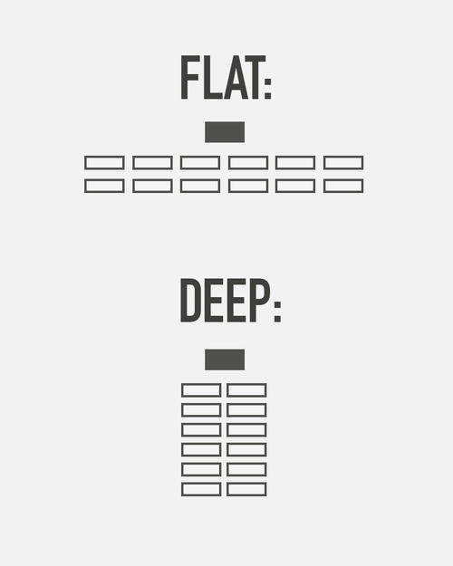
Страктура сайта
будет либо “плоской” (flat) — тогда будет больше секций в меню, зато понадобится меньше кликов, чтобы добраться до самого низа — либо “глубокой” (deep), что означает более простое меню, но требует больше кликов на пути к цели.

Slide 22
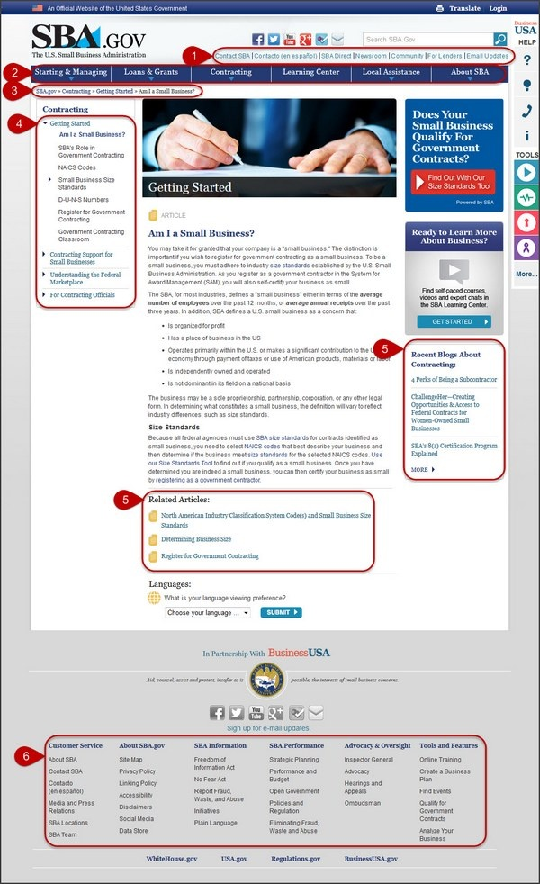
Примеры навигационных компонентов
1 — вспомогательная навигация;
2 — глобальная навигация;
3 — указатель местоположения («хлебные крошки», breadcrumb trail; буквально — «путь, помеченный рассыпанными хлебными крошками»);
4 — локальная навигация;
5 — ссылки по теме (в данном случае на статьи и сообщения в блоге);
6 — «толстый» футер, дублирующий элементы глобальной, локальной и вспомогательной навигации

Slide 23
10 эвристик Якоба Нильсена

Slide 24
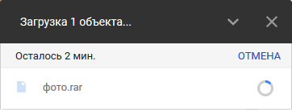
Отображение статуса системы
Система всегда должна предоставлять пользователю актуальную информацию о текущем статусе, корректно отвечать на взаимодействия за разумное время.

Slide 25
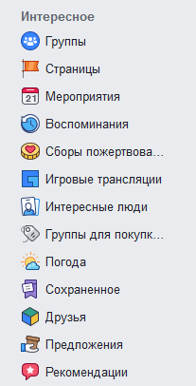
Схожесть системы с реальным миром
Система должна «общаться» с пользователем на понятном ему языке, избегая специализированных терминов в пользу общеупотребляемых слов. Информация должна подаваться в естественном и логичном порядке.

Slide 26
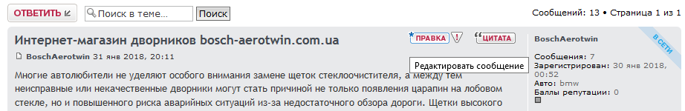
Свобода действий и возможность отмены действия
Пользователи часто выбирают ту или иную функцию по ошибке. Нужно предоставить им «запасной выход» – очевидную и удобную возможность отменить действие, совершенное по ошибке.

Slide 27
Единообразие и стандартизация
Не путайте пользователя, описывая разными словами одни и те же вещи, ситуации, действия. Элементы системы должны соответствовать единому стандарту.

Slide 28
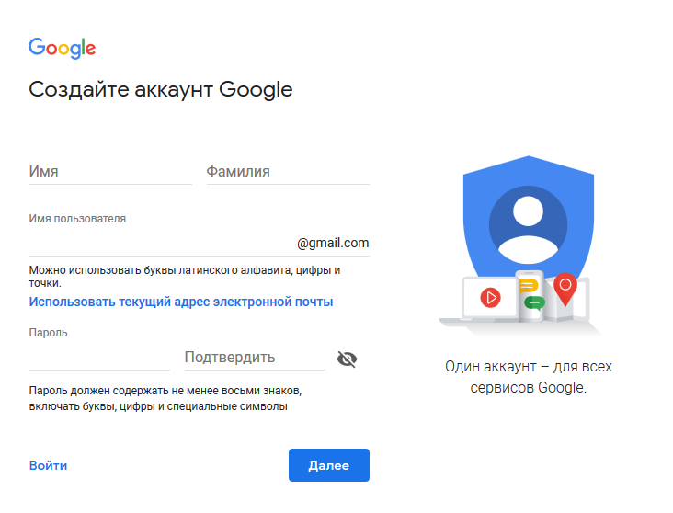
Предотвращение ошибок
Сведите к минимуму количество условий, в которых может быть допущена ошибка. При необходимости выводите пользователю сообщения, предупреждающие о возможных ошибках.

Slide 29
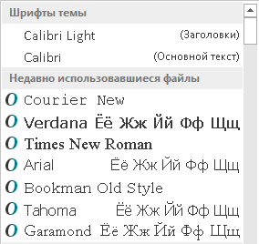
Максимум информации на виду, а не в памяти
Минимизируйте количество информации, которую пользователь должен держать в голове, переходя от одной части системы к другой. Необходимые данные должны быть на виду все время, пока пользователь взаимодействует с интерфейсом.

Slide 30
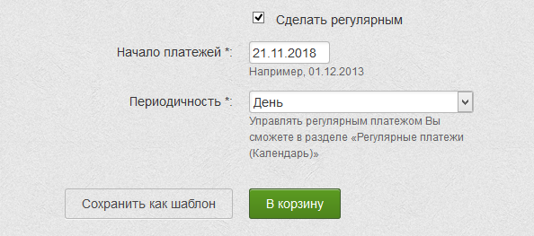
Гибкость и удобство использования
Не стоит нагружать опытных пользователей лишней информацией. Лучше предоставить им возможность проще и быстрее совершать повторяющиеся действия.

Slide 31
Эстетичный и минималистичный дизайн
Тексты не должны содержать ненужной и устаревшей информации. Каждое ненужное предложение отвлекает внимание пользователя от того, что действительно важно.

Slide 32
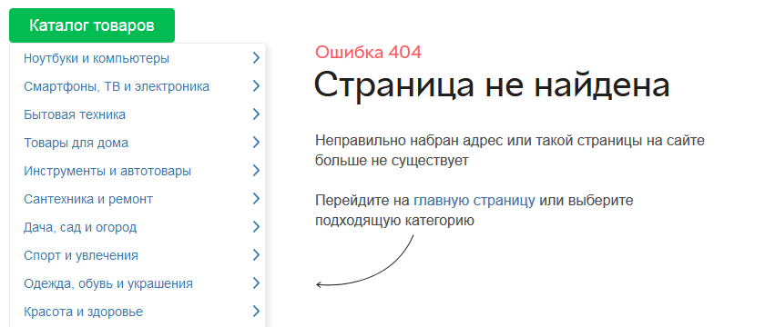
Распознавание и решение проблем
Сообщения об ошибках должны быть написаны на понятном пользователю языке, четко излагать суть проблемы и предлагать варианты ее решения.

Slide 33
Наличие помощи и справочных материалов
Хотя следует стремиться к тому, чтобы системой можно было пользоваться без документации, но в процессе работы с ней такая документация все же бывает нужна. Справка должна быть удобной для поиска информации и не слишком объемной.

Slide 34
Patterns
Паттерны

Slide 35
Pattern / Паттерн
- общепринятое, переиспользуемое решение повсеместно возникающих проблем или задач.

Slide 36


Slide 37


Slide 39


Slide 40
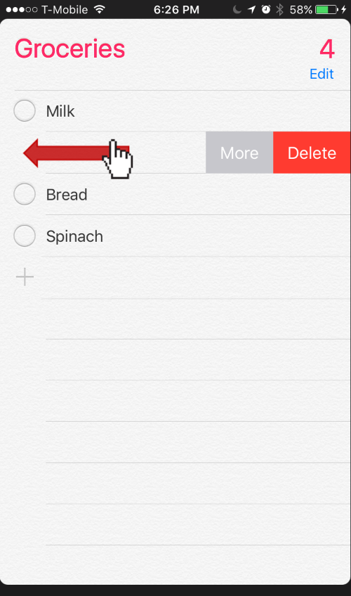

Slide 41
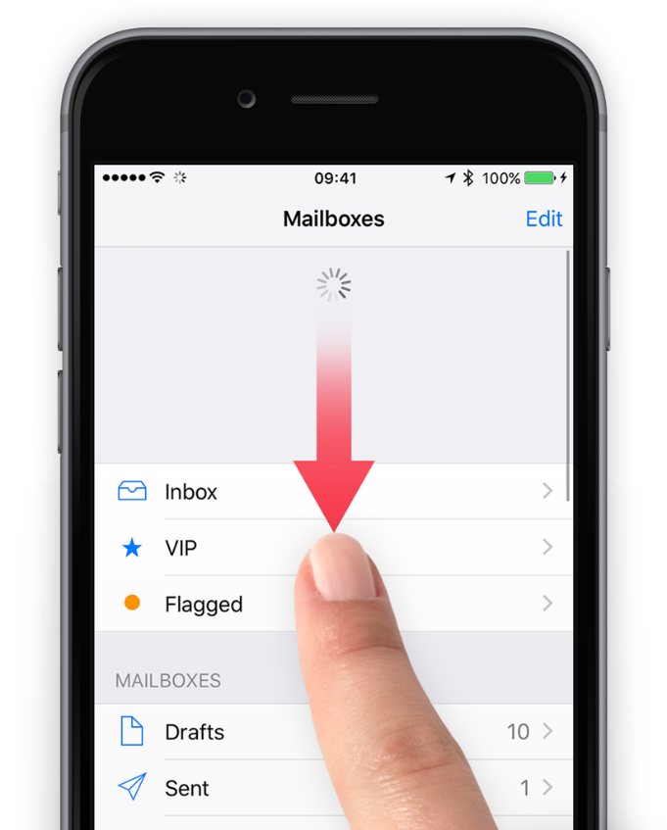

Slide 42
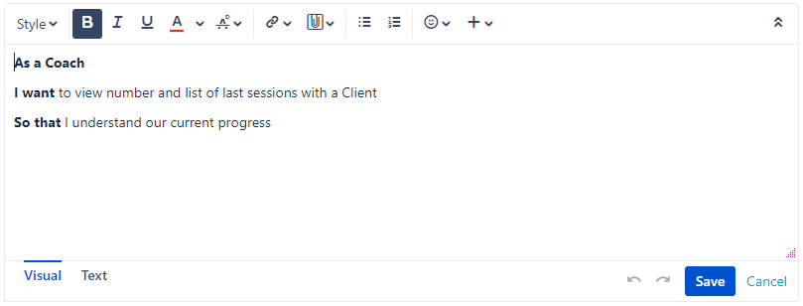

Slide 43
Дополнительные материалы

Slide 44
Эвристики Нильсена - https://artemokhrei.com/nielsen-heuristics/
Паттерны - http://ui-patterns.com/
Артефакты UX - https://uxexperience.net/ux-artifacts

